Slide 1
C
基于TP5的微信电子商城系统设计
导师：卫阿盈
专业：电子信息工程
答辩人：王可超
时间：2019年6月15日

Slide 2

01
研究背景及现状
02
项目技术介绍
04
主要研究内容
03
项目方案设计
目录
CONTENTS
05
研究结果及应用
06
总结展望

Slide 3
The First Part
研究背景及现状
We are pursuing the best!

Slide 4
研究背景及现状
03
We are pursuing the best!
分析市场现状
01
国内市场广阔
在以移动互联网支撑的电商时代下，随着智能手机的大量普及，移动购物多以电商APP为主，流量逐渐碎片化已无法避免。但移动电商APP与微信小程序相比而言，需要面临开发攻坚，安卓iOS双平台同步，软件推广三大难题。
2018年我国网络零售市场规模不断扩大。全国网上零售额已经突破9万亿元，其中实体商品所占的线上零售额更是高达7万亿元，比去年同期增长25.4%，对社会消费品零售总额增长的贡献率达45.2%，较上年提升7.3个百分点。
04
基于微信平台
02
移动互联网时代的微信应用不可或缺，微信小程序切合了时代需要，毫无疑问会成为政府、组织机构、企业以及开发者必争的互联网应用场景。微信小程序必将再一次扩展微信强大的“连接力”，帮助我们解决现有服务痛点，或者发掘、衍生出新的商业模式，帮助行业、企业以及政府机构改善服务或实现“互联网+”转型。
新生血液涌入
2018年7月26日晚间，“新电商第一股”拼多多在上海、纽约同时敲钟，正式登陆纳斯达克市场。其发行价19美元，总市值达240亿美元。最近一年平台活跃买家数为3.855亿，同比增长144%，活跃用户总数差不多是淘宝/天猫的70%。
Notes:
电商行业在国内市场广阔且对经济增速占比不断提升
新生血液不断涌入使得巨头间竞争愈发激烈
移动电商APP的开发需要面临诸多难题
借助微信强大影响力的微信小程序正在被人们广泛接受

Slide 5
The Second Part
项目技术介绍
We are pursuing the best!

Slide 6
项目技术介绍
We are pursuing the best!
集成环境：WampServer（Apache+PHP+MySQL）构建本地服务器和数据库
IDE：服务端和后台网站使用PhpStorm开发、小程序使用微信开发者工具开发
小程序使用HTML5+CSS+JavaScript开发
服务端使用PHP的Thinkphp5框架开发
后台网站使用PHP的CodeIgniter框架开发
Notes:
结合人力、物力、时间、空间等诸多因素来看电子商务相较于传统的商务流程有着诸多的优势，前期投入相较于实体店来说更容易让人接受，在经济上来说开发一款电子商城应用是具有可行性的。
智能手机的普及率越来越高，搭配高性能处理器的智能手机正在广泛的被年轻人接受，选择智能手机作为我们的主打商品是具有可行性的。

Slide 7
The Third Part
项目方案设计
We are pursuing the best!

Slide 8
项目方案设计
We are pursuing the best!
小程序端与用户进行交互，对用户的各项操作向服务器接口发起相应请求；服务端从数据库取出相应数据返回给小程序进行展示，或是将小程序端传递来的用户和订单信息写入数据库；同时后台网站也会向数据库读写相关商品、管理员信息。
写入
后台网站
数据库
读取
写入
服务端接口
读取
发起请求
响应数据
小程序
本项目采用三端分离的架构体系，使用PHP中的TP5框架编写服务器接口，包括商品、类型、用户身份验证、用户地址管理、订单、支付等16个接口，其中订单和支付相关的接口调用了微信提供的SDK。
Notes:
本项目采用三端分离的架构体系，使用PHP中的TP5框架编写了16个服务器接口，其中订单和支付相关的接口调用了微信提供的SDK。

Slide 9
The Fourth Part
主要研究内容
We are pursuing the best!

Slide 10
主要研究内容
We are pursuing the best!
数据库设计
服务端接口
数据库是本项目的根基——设计出既满足功能需要又最大限度的减少数据冗余的数据表。
01
采用Thinkphp5框架编写服务器接口,接口完全符合Restful规范。
02
小程序页面
管理后台
仿照流行电商APP页面布局，分为“首页”，“ 分类”，“ 购物车”，“ 我的”四个Tab栏界面。
通过PHP的CodeIgniter编写后台网站，实现对商品、管理员等信息的管理。
03
04
05
Postman调试接口
完善小程序功能
06
通过Postman测试编写接口的准确性和返回数据的规范性。
完善购物车功能、调试页面布局、颜色、toolbar图标等信息
Notes:
数据库是本项目的根基
服务器接口的编写完全符合Restful规范。
小程序页面仿照流行电商APP页面布局
采用CI框架编写了商城管理后台
通过Postman调试了接口返回数据的准确性
完善了小程序页面的布局、显示

Slide 11
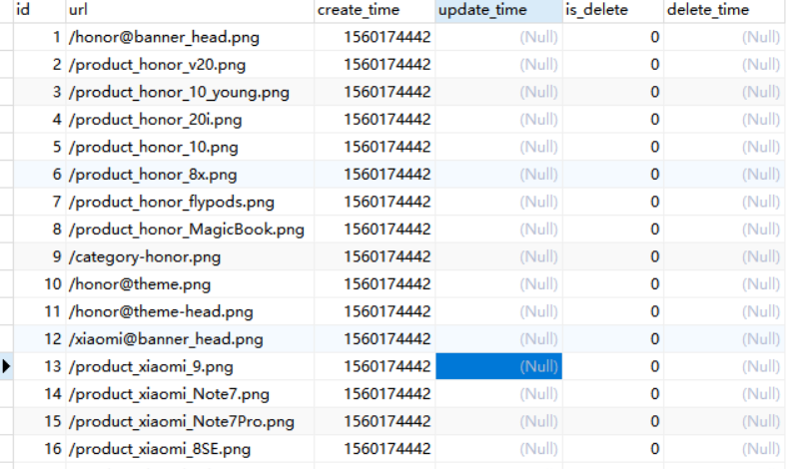
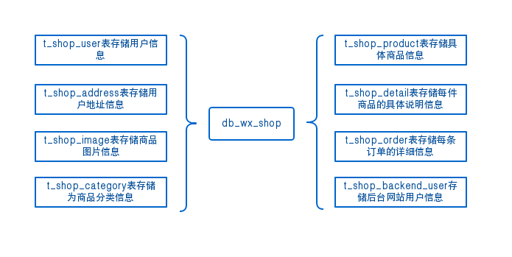
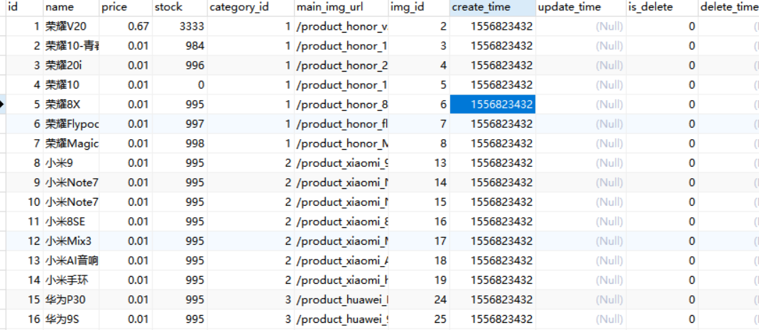
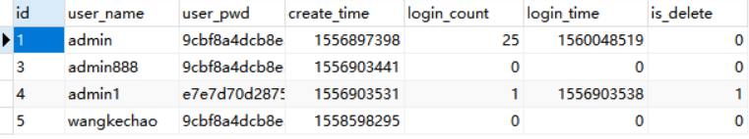
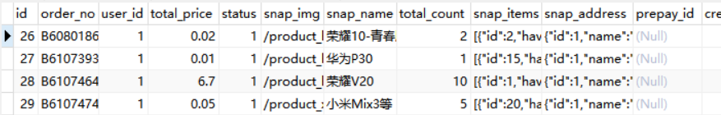
主要研究内容
We are pursuing the best!
数据库设计
在本地创建db_wx_shop数据库，库中按照功能需要建立了如下八张数据表。在网上选取了35条商品，包括名称、图片链接等信息；将所有商品根据品牌创建5大分类，选择部分品牌的热卖商品创建4大主题商城，以上信息都存在对应的表中，所有的增删改查都是直接操作数据库中的数据。
t_shop_image
t_shop_order
t_shop_backend_user
t_shop_product
每个表中除业务字段外都包含：创建时间（create_time）、更新时间（update_time）、是否删除（is_delete）、删除时间（delete_time）等基础字段。
Notes:
根据业务需要创建了如下八张数据表，从网上找了30多条包括图片在内的商品信息，根据品牌分成了8个分类、根据热卖程度分成了4大主题商城，未设置数据缓存层，用户直接操作数据库。
每个表除业务字段外还包含一些基础字段。

Slide 12
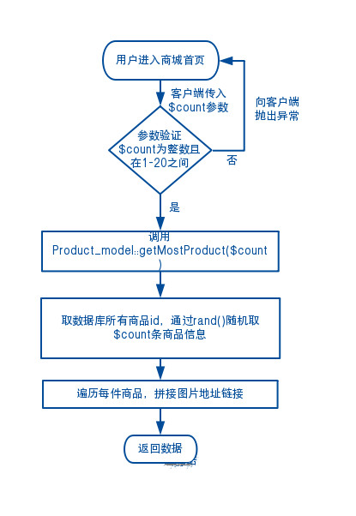
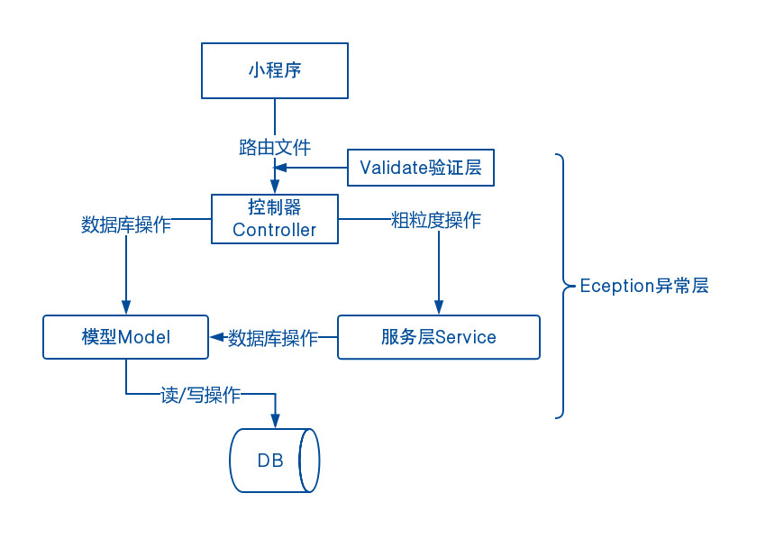
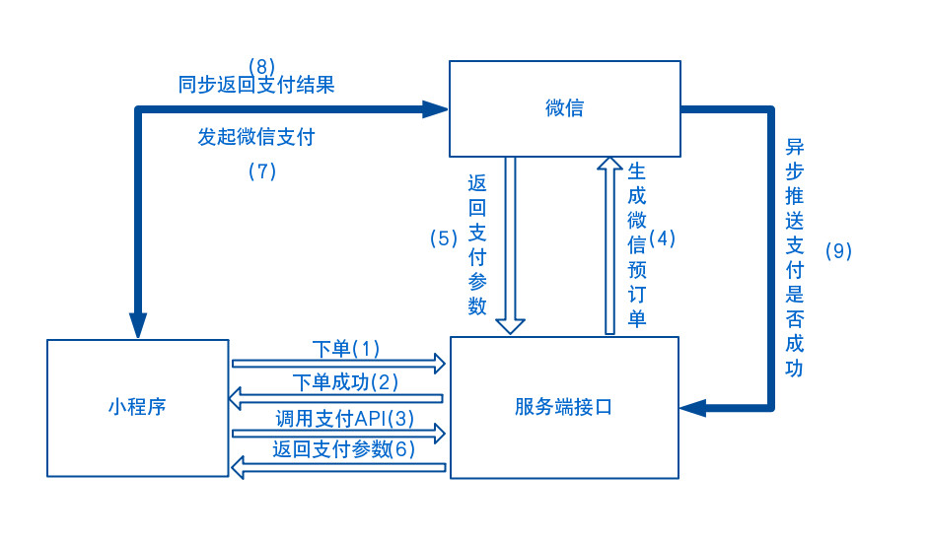
主要研究内容
We are pursuing the best!
服务端接口
V
本项目包括商品（Product）、类型（Category）、用户身份验证（Token）、用户地址管理（Address）、订单（Order）、支付（Pay）等接口，接口完全符合restful规范。
C
M
微信支付流程
getRandom接口
服务端接口架构
Notes:
本项目总共编写了16个服务端接口，每个接口都符合restful规范。
大部分接口在论文中都画有数据流程图。
这是其中部分接口的流程图：
采用MVC的设计模式，分离了验证层对参数进行验证，分离了异常层处理业务异常，下单、支付流程涉及到多轮库存量检测，逻辑较为复杂，抽离了sevice层分担一些粗粒度的Model层的功能。

Slide 13
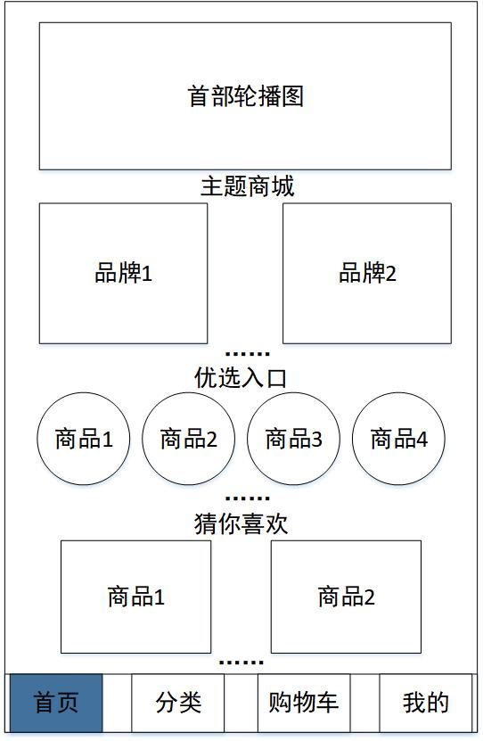
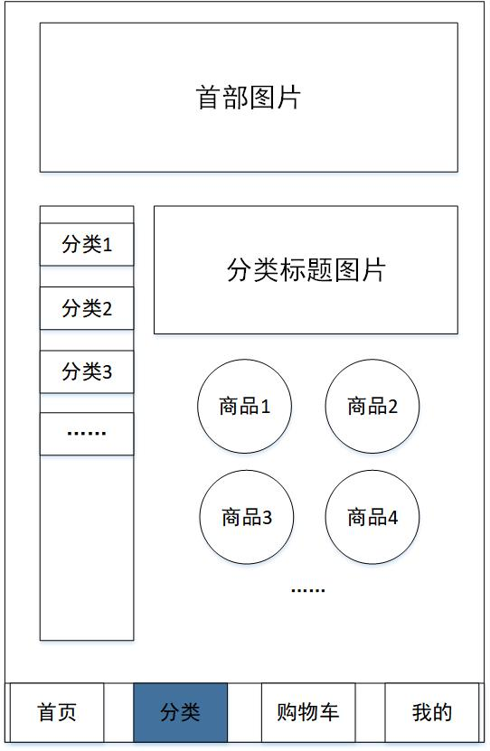
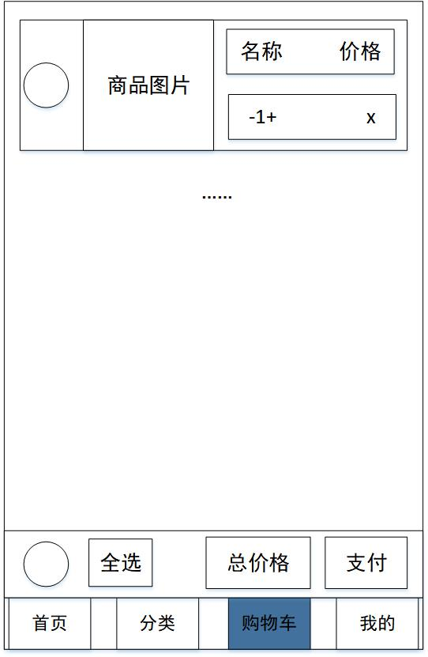
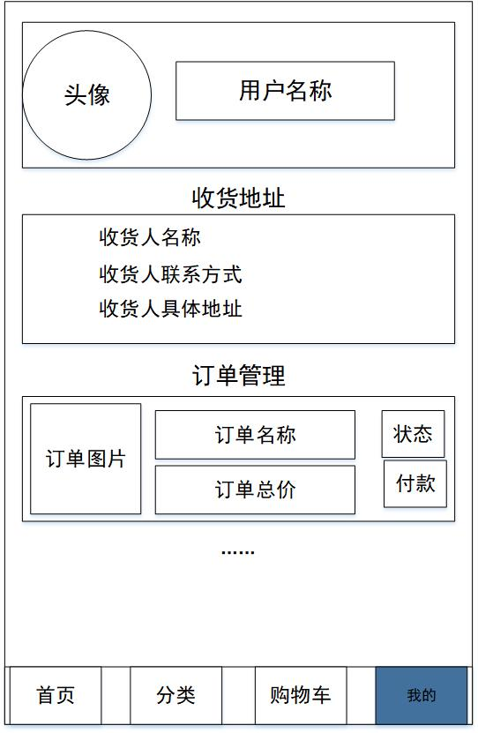
主要研究内容
We are pursuing the best!
小程序页面
小程序端页面分为4个主页面，分为“首页”、“分类”、“购物车”、“我的”。
首页
分类
购物车
我的
Notes:
小程序的UI界面，仿照了主流电商APP的页面布局，分为4个主页面，还有一些商品详情、订单详情之类的页面没在这展示。

Slide 14
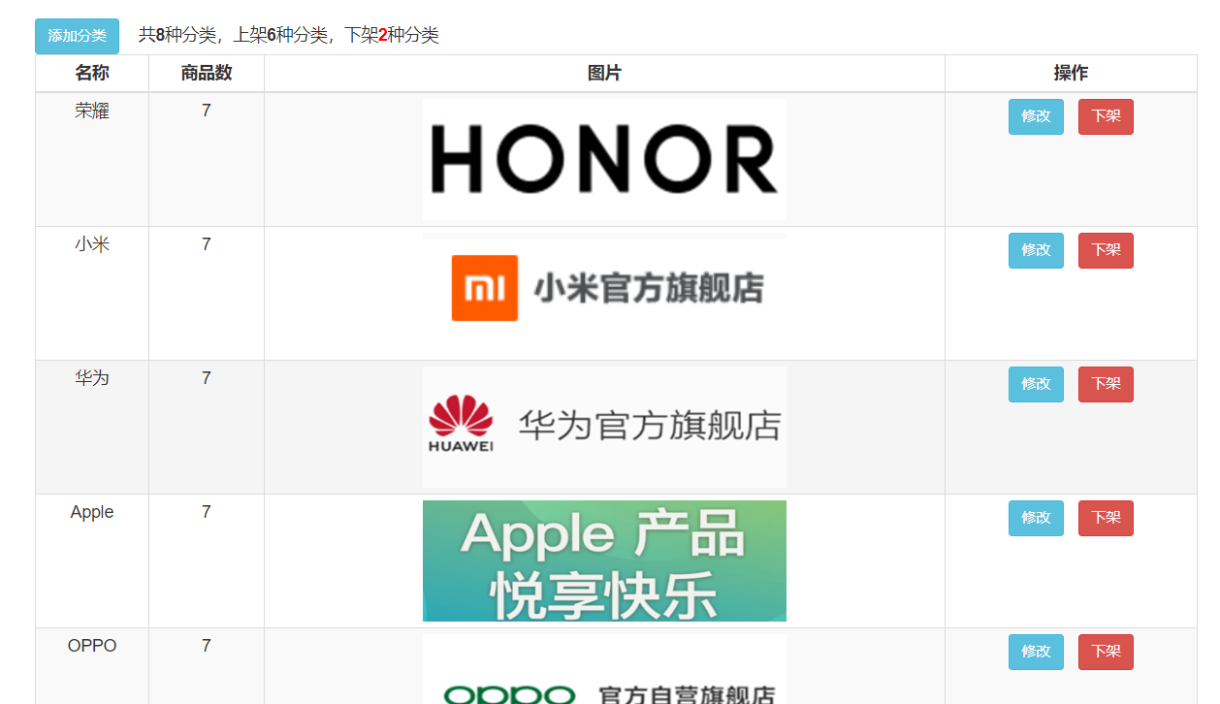
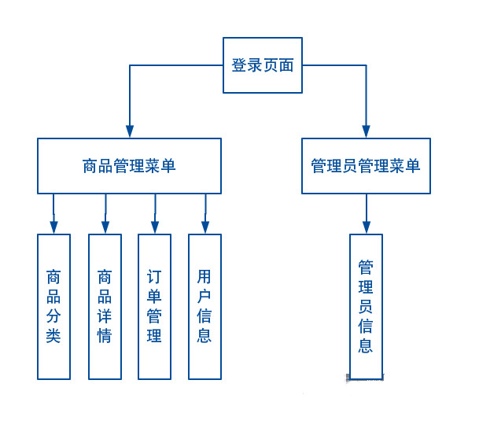
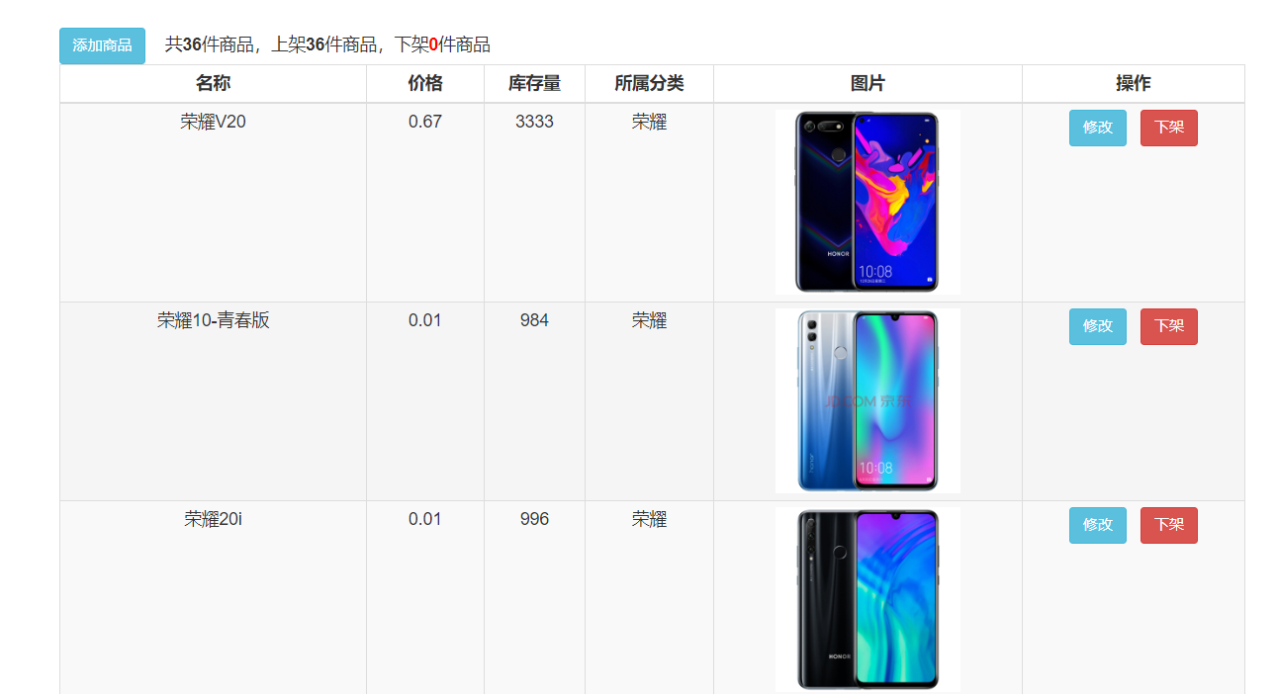
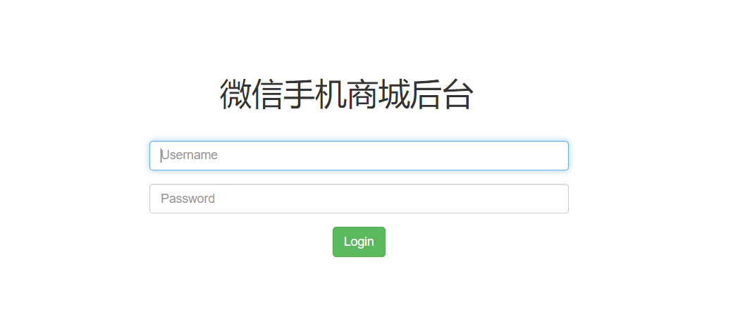
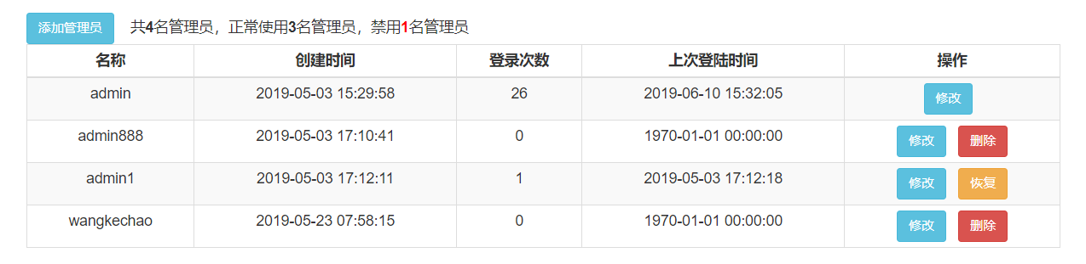
主要研究内容
We are pursuing the best!
管理后台
管理员登录后台管理网站后跳转为商品列表页面，可对商城中的在售商品，现有分类进行上架、下架、修改、添加操作，对订单和用户信息进行查看，对管理员列表进行增加、修改、删除、恢复操作。
管理员管理
登录页面
分类管理
商品管理
后台架构图
Notes:
商城管理后台主要是管理员对售卖商品、分类、订单等信息进行管理操作。

Slide 15
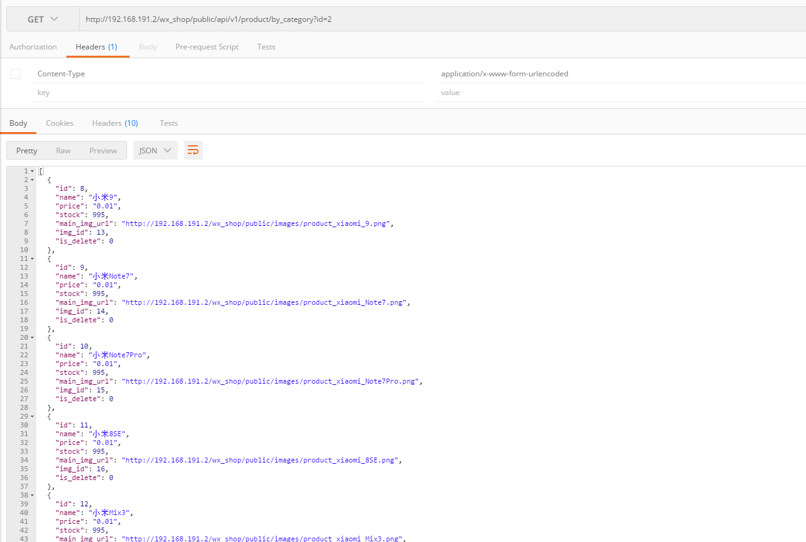
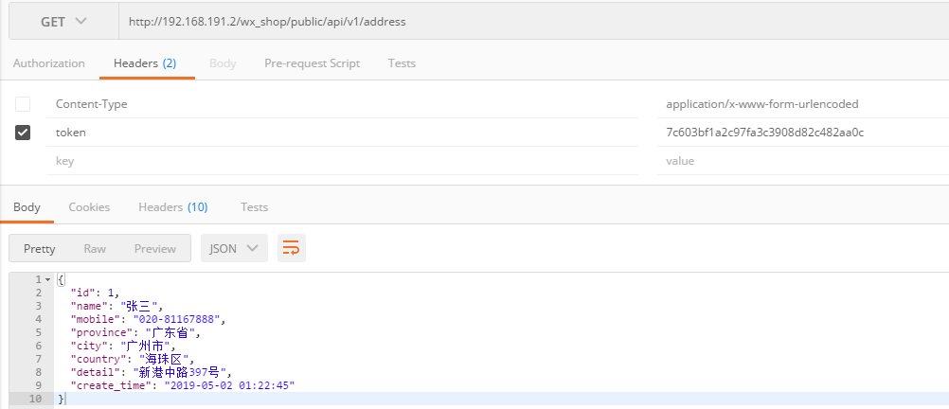
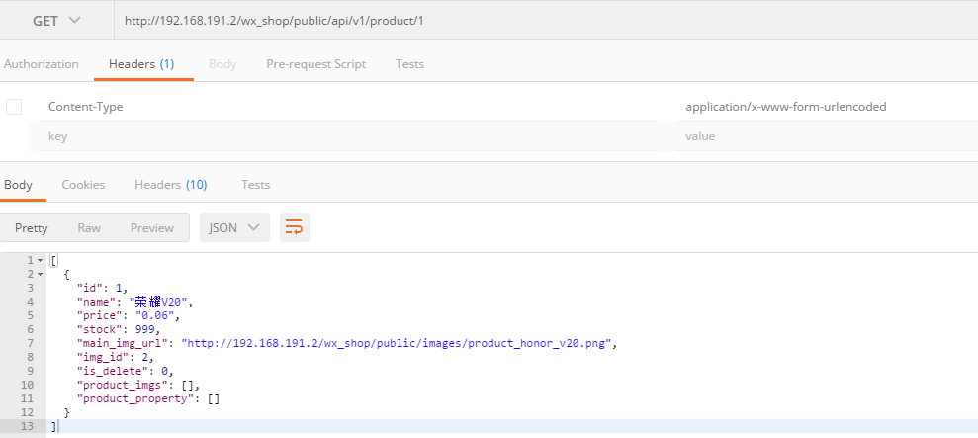
主要研究内容
We are pursuing the best!
Postman调试
为了测试编写接口的准确性和返回数据的规范性，须通过类似Postman的接口测试软件进行测试，待返回数据满足客户端需要时即可在客户端内发起请求。
Product/getOne
Category/getAllCategories
Address/getAddress

Slide 16
The Fifth Part
研究结果及应用
We are pursuing the best!

Slide 17
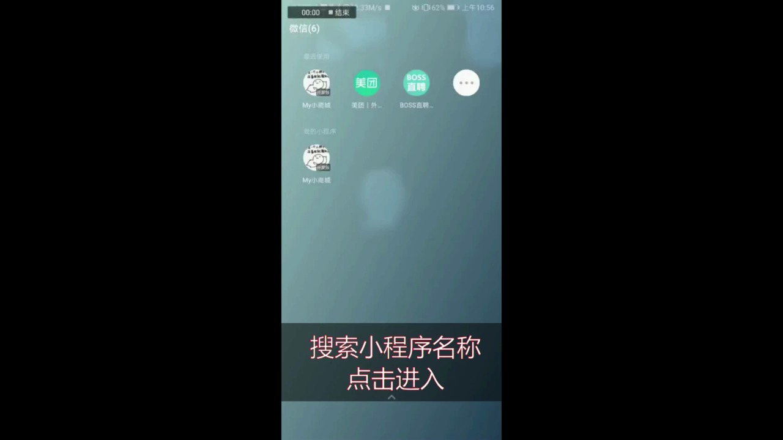
研究结果及应用
研究结果及应用
We are pursuing the best!
小程序展示：

Slide 18
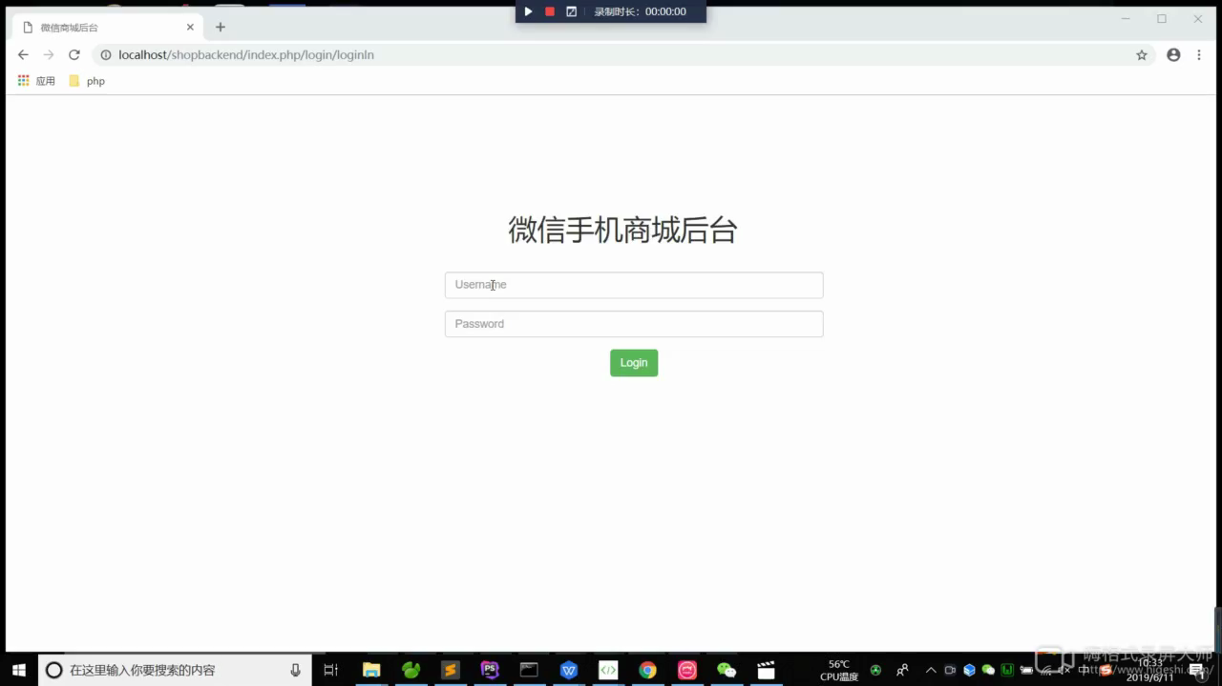
研究结果及应用
We are pursuing the best!
后台网址
http://localhost/shopbackend/index.php/login/loginIn

Slide 19
The Sixth Part
总结展望
We are pursuing the best!

Slide 20
总结展望
We are pursuing the best!
01
04
项目体会
数据库优化
数据库也要主从分离，读写分离，防止数据库的意外宕机引起数据丢失的情况出现。
编写代码只占用了较少的时间，一多半的时间花在了前期准备和后期代码调试上。通过设置断点走完数据处理的过程可以更好的理解各接口的实现流程，
服务端优化
03
02
不足之处
可将服务端代码分离，封装成微服务接口部署在多台服务器上；缓存可采用Redis来抗住用户频繁访问时造成的数据库压力；各接口内部添加日志入口，后期可通过查看相关日志解决运行中出现的问题。
服务端的架构也没有考虑高并发的设计方案，数据库是单库单表，未分离读写操作，未构建从库保证数据备份。缓存的应用也十分有限，高并发下采用此架构势必会影响正常使用，甚至会使服务器宕机。

Slide 21
谢谢观看与聆听
C
导师：卫阿盈
专业：电子信息工程
答辩人：王可超
时间：2019年6月15日

